Slide 1

Inspección continua de calidad de código
Giovanny Saray

Slide 2

Giovanny Saray
@saraygio
Apasionado por la tecnología, el cine, la música, el teatro, y la comida sin ingredientes de origen animal, felizmente enamorado de la vida y de mi Angie.
Trabajando con control de deuda técnica por más de 5 años

Slide 3
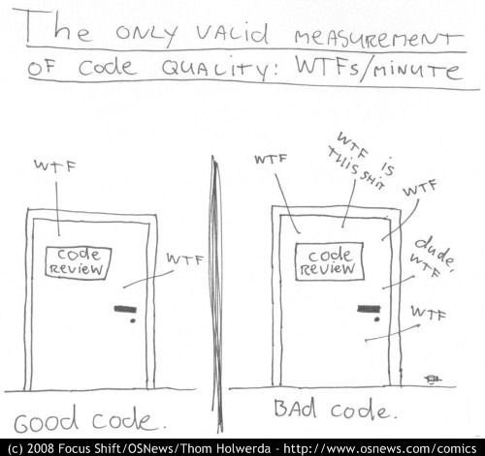
Calidad de código

Slide 4

Mantenibilidad
Deuda Técnica
“Code Smell”

Slide 5

Confiabilidad
https://pixabay.com/photos/ladybugs-ladybirds-bugs-insects-1593406/

Slide 6

Seguridad
https://pixabay.com/illustrations/hacker-hacking-cyber-security-hack-1944688/

Slide 7
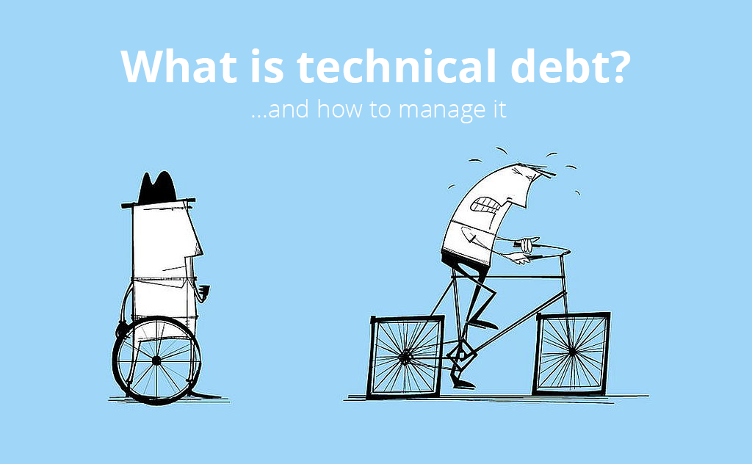
https://melv1n.com/what-is-technical-debt/

Slide 8

DEUDA Técnica
https://www.pexels.com/photo/man-riding-bicycle-on-city-street-310983/

Slide 9

DEUDA Técnica
https://cdn.pixabay.com/photo/2016/11/29/09/43/active-1868780_640.jpg

Slide 10


Inspección continua
https://www.sonarqube.org/

Slide 11
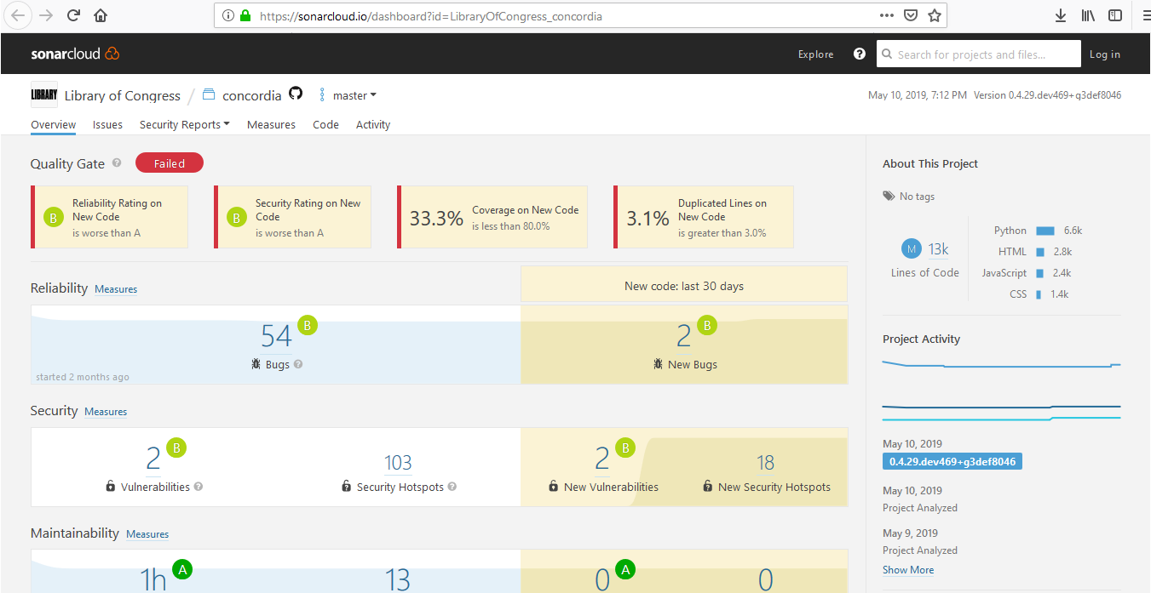
Inspección continua

Slide 12
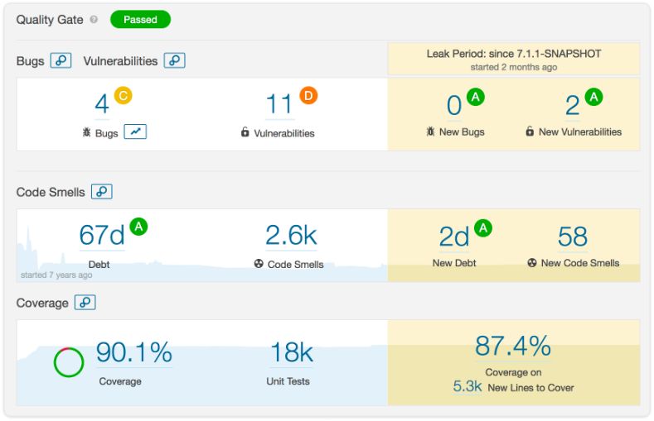
Inspección continua
https://www.sonarqube.org/

Slide 13
Inspección continua
Plan
Code
Build
Test
Release
Deploy
Operate
Monitor
Inspect

Slide 14

DEMO

Slide 15
Recomendaciones
Analizar toda rama que tenga modificaciones
Configurar periodos de fuga
Priorizar ajustes teniendo en cuenta context adicional
Usar como herramienta de Capacitación
Analizar continuamente

Slide 16
Gracias!!!

